Slide 1
Audit Carrefour
Magasin: Manouba
Mme SLAIMI Samah
02 Juin 2017

Slide 2
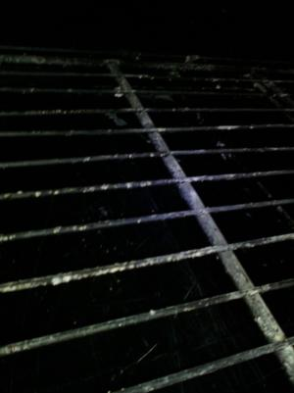
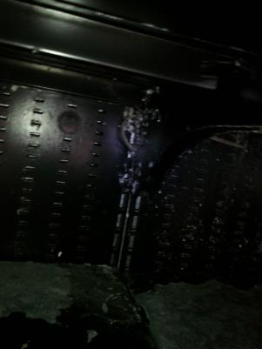
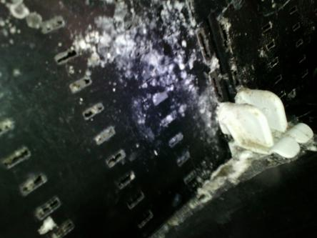
Meuble des gâteaux : La propreté du meuble des gâteaux n'était pas satisfaisante

Slide 3
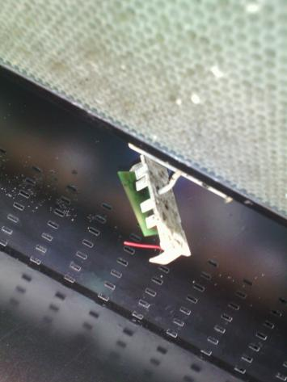
Meuble des gâteaux : L'afficheur de température est défaillant

Slide 4
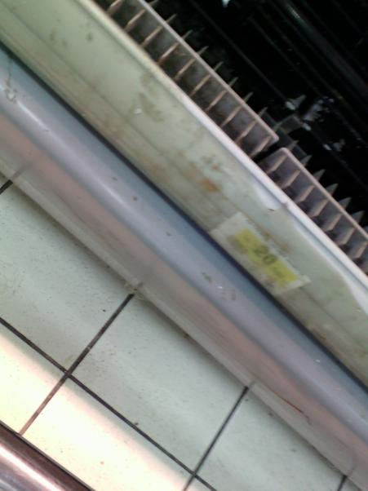
Meuble des gâteaux : Les portes-étiquette du meuble des gâteaux sont usés

Slide 5
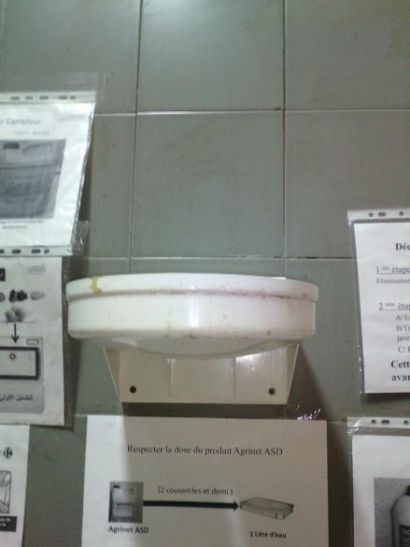
Pâtisserie : Le distributeur de papier est dépourvu de cache

Slide 6
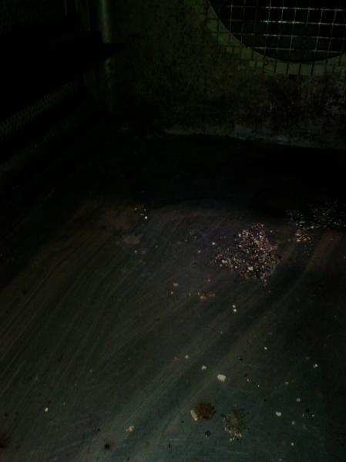
Pâtisserie : Le four manquait de propreté

Slide 7
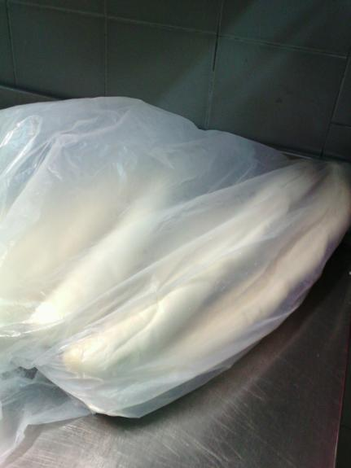
Pâtisserie : Présence de pains semi-cuits sans identification : absence de date de réception

Slide 8
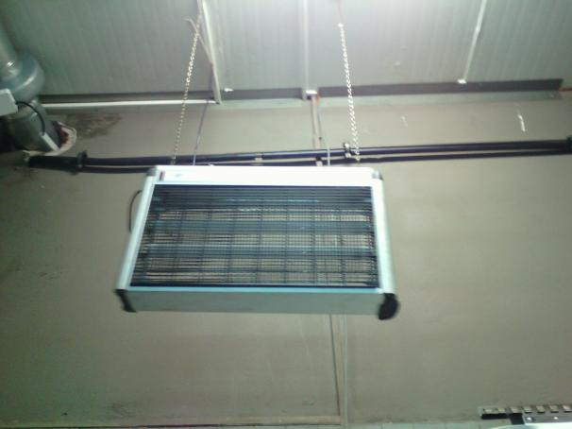
Pâtisserie : L'appareil DEIV n'était pas fonctionnel le jour de l'audit

Slide 9
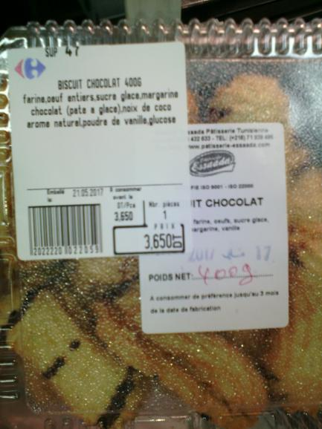
Linéaire pâtisserie : Présence d'un produit avec double étiquetage. Eviter cette pratique et veiller à laisser l'étiquette du fournisseur

Slide 10
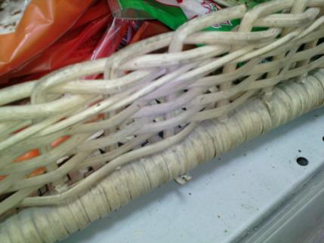
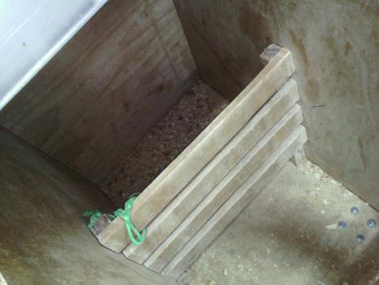
Linéaire boulangerie : Les présentoirs des pains libanais emballés et celle des baguettes sont usés

Slide 11
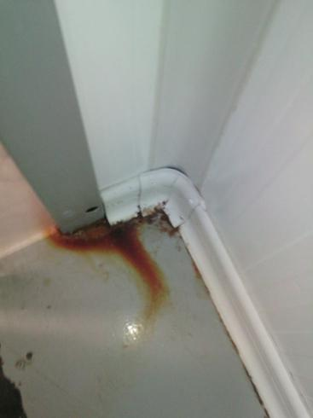
Chambre froide pâtisserie : Présence de rouille au niveau de la jointure du sol

Slide 12
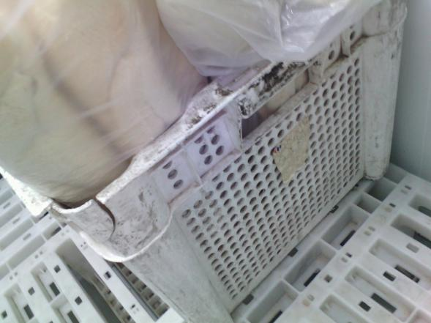
Chambre froide pâtisserie : Les caisses du fournisseur des baguettes ne sont pas propres. Aviser le fournisseur sur cet écart

Slide 13
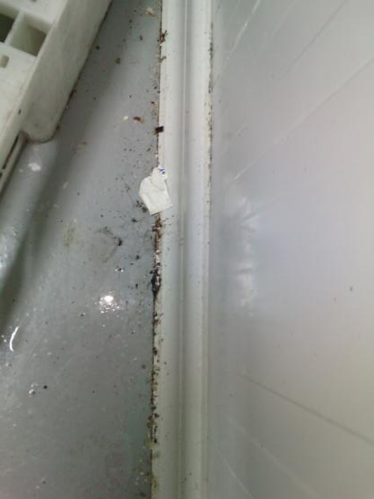
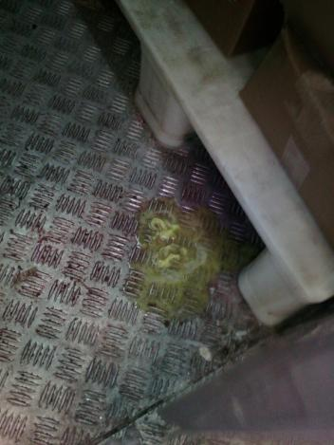
Le sol de la chambre froide et du congélateur n'étaient pas propres

Slide 14
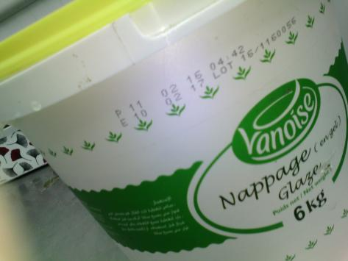
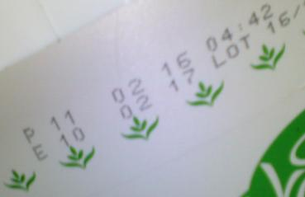
Chambre froide : Présence d'un seau de nappage dont la DLC est dépassée : 10/02/2017

Slide 15
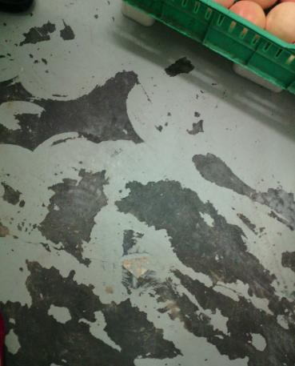
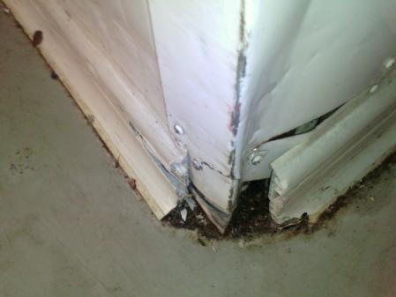
Chambre froide fruits et légumes :
1/ Le sol est crevassé
2/ La jointure du sol est décollée

Slide 16
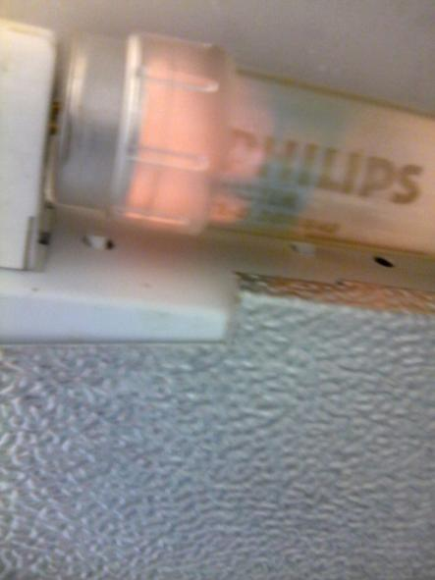
Meuble des produits surgelés : Le tube néon du meuble n'est pas fonctionnel

Slide 17
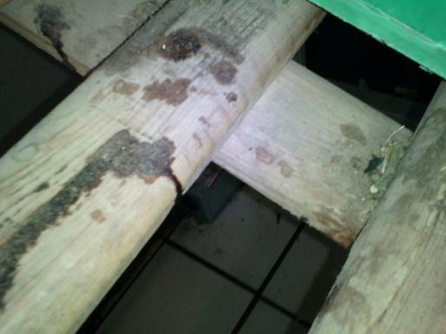
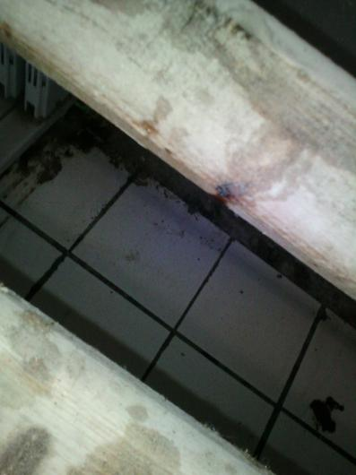
Rayon fruits et légumes :
Le rayon (sol et étagères) n'était pas propre

Slide 18
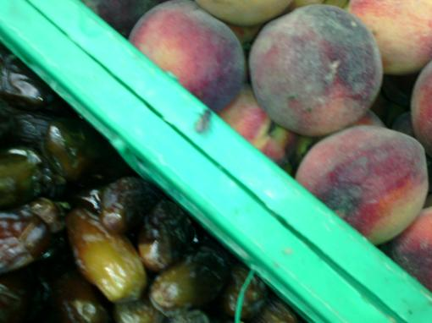
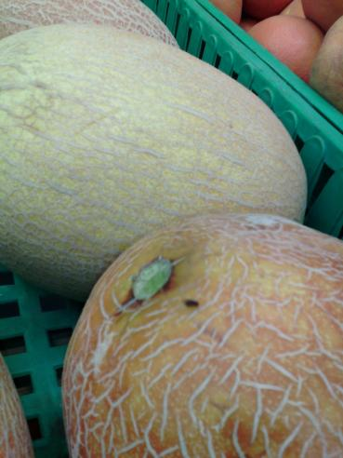
Rayon fruits et légumes :
Présence d'insectes au alentours du rayon

Slide 19
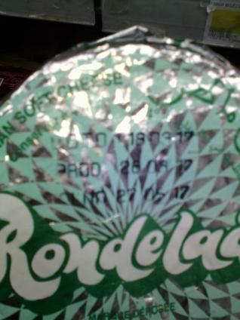
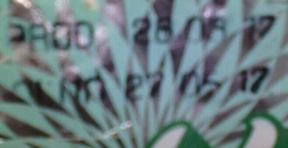
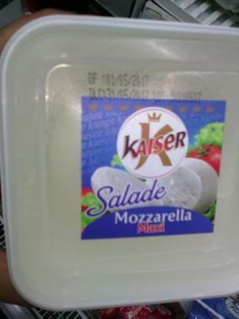
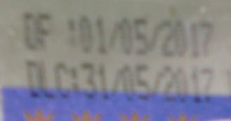
PLS : de produits dont la DLC est dépassée :
1/ 6 boites de Kaiser Mozzarella DLC 31/05/2017,
2/ 1 fromage Rondelait DLC 27/05/2017

Slide 20
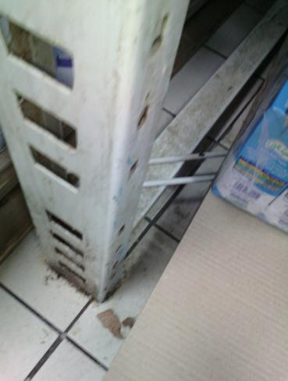
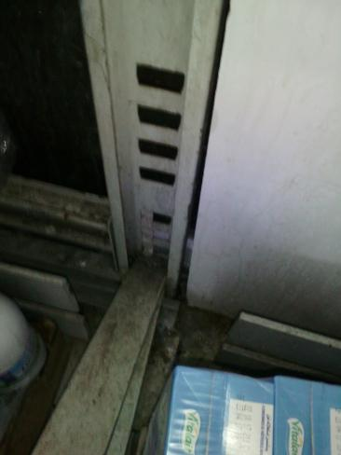
PGC : Le rayon des produits laitiers manquait de propreté

Slide 21
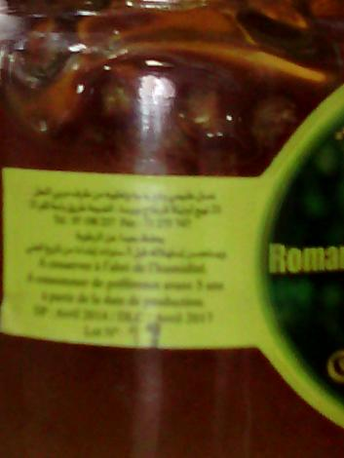
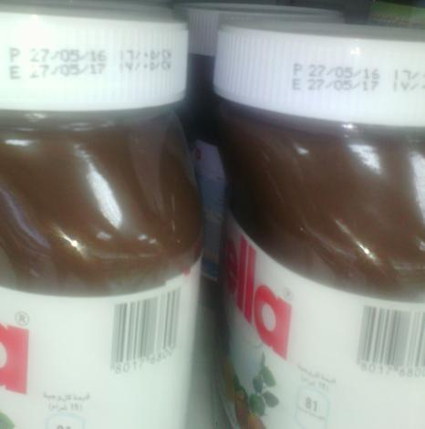
PGC : Présence de produits exposés dont la DLC est dépassée :
1/ 11 pots de miel DLC Avril 2017,
2/ 7 pots de Nutella DLC 27/05/2017

